Slide 1



Node.js: 혁신적인 자바스크립트 런타임
Node.js는 자바스크립트 런타임 환경으로, 웹 서버 개발부터 데이터 처리, 실시간 애플리케이션까지 다양한 분야에서 활용되고 있습니다. 단일 스레드 이벤트 기반 아키텍처와 비동기 I/O를 통해 빠른 응답 속도와 뛰어난 확장성을 제공합니다.
작성자: 건우 이

Slide 2


단일 스레드 이벤트 기반 아키텍처
1
단일 스레드
Node.js는 단일 스레드 모델을 사용하여 효율적으로 리소스를 관리합니다.
2
이벤트 루프
이벤트 기반 아키텍처와 비동기 I/O를 통해 병렬 처리가 가능한 구조입니다.
3
스케일링
스레드 관리의 부담 없이 쉽게 확장할 수 있는 장점이 있습니다.

Slide 3
비동기 I/O와 이벤트 루프
비동기 I/O
이벤트 루프
스레드 안전성
Node.js는 입출력 작업을 비동기로 처리하여 효율적인 리소스 활용이 가능합니다.
이벤트 루프는 비동기 I/O 작업이 완료될 때 해당 이벤트를 처리합니다.
이로 인해 별도의 스레드 관리 없이도 높은 처리량을 달성할 수 있습니다.

Slide 4
Node.js와 Python, Ruby 비교
웹 개발
데이터 처리
실시간 애플리케이션
Node.js는 비동기 처리와 실시간 응답이 뛰어나 웹 개발에 적합합니다.
Python은 데이터 처리와 분석 작업에 강점이 있습니다.
Node.js는 실시간 채팅, 게임, IoT 등의 응용 프로그램에 적합합니다.

Slide 5

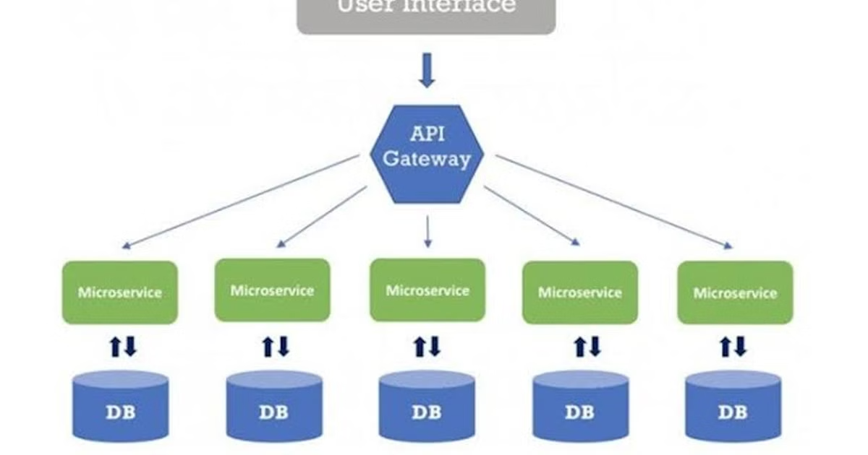
Node.js의 확장성
병렬 처리
클러스터링
단일 스레드 모델이지만 비동기 I/O를 통해 병렬 처리가 가능합니다.
클러스터링 기능을 활용하여 수평적 확장이 쉽습니다.
마이크로서비스
자원 활용
작은 서비스 단위로 분할하여 확장성과 유지보수성을 높일 수 있습니다.
단일 스레드로 효율적인 메모리 및 CPU 자원 활용이 가능합니다.

Slide 6




모듈 시스템과 NPM 생태계
모듈 시스템
Node.js는 모듈 시스템을 통해 코드의 재사용성과 확장성을 높였습니다.
NPM 생태계
방대한 오픈소스 라이브러리가 제공되어 개발 생산성이 높습니다.
패키지 관리
NPM을 통해 쉽게 패키지를 설치, 업데이트, 관리할 수 있습니다.

Slide 7


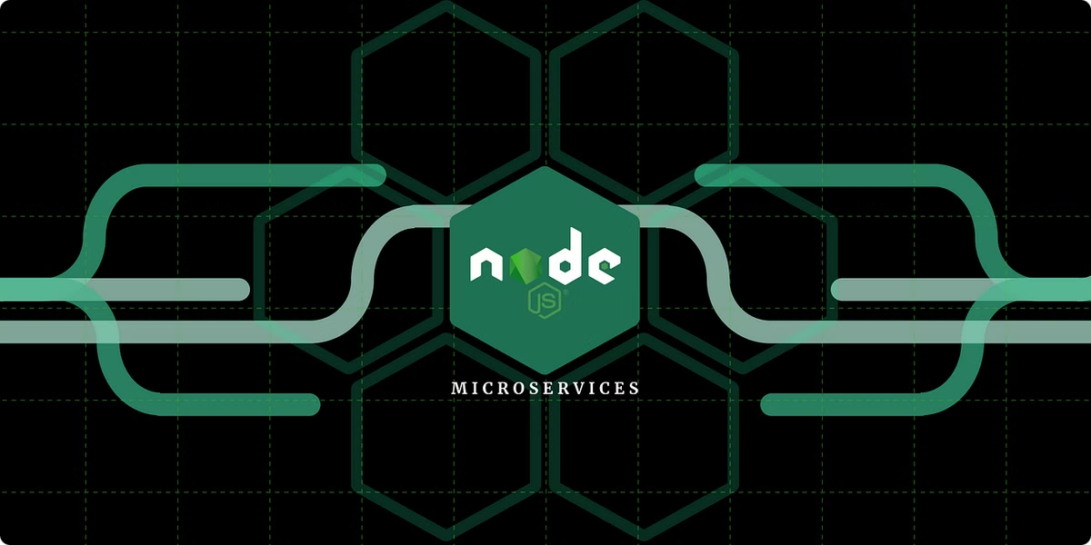


마이크로서비스 아키텍처
독립성
작은 서비스 단위로 분리되어 각각 독립적으로 개발 및 배포가 가능합니다.
확장성
필요한 서비스만 선택적으로 확장할 수 있어 유연한 확장이 가능합니다.
유지보수
각 서비스가 독립적이므로 문제 해결과 업데이트가 용이합니다.

Slide 8


Node.js의 실제 사용 사례와 미래
1
웹 서비스
2
실시간 애플리케이션
Express.js와 함께 사용되어 확장성 있는 웹 서버를 구축할 수 있습니다.
Socket.IO를 통해 실시간 채팅, 게임, IoT 애플리케이션을 만들 수 있습니다.
3
데이터 처리
4
미래
Streams API와 비동기 처리 능력으로 대용량 데이터 처리에 효과적입니다.
지속적인 성능 향상과 새로운 기술 지원으로 더욱 다양한 분야에 활용될 것입니다.

